Slide 1


Web开发（二）
--- 1-7 DOM模型（一）

Slide 2
BOM模型
BOM 是操作浏览器窗口等一些相关操作的接口
Document 对象，可以获得一些特定的标签并且对其进行操作
只能获得特定标签，不能获得 HTML 中的任意标签，如<div>标签
通过数组索引方式获得特定标签，不方便维护
如何方便地操作 HTML 文档，动态修改文档内容？

Slide 3
内容提纲
DOM 简介
DOM 树和 DOM 节点
访问 DOM 节点

Slide 4
DOM简介
DOM（Document Object Model）：文档对象模型
浏览器提供的操作 HTML 文档内容的应用程序接口
用于对文档进行动态操作，如增加文档内容、删除文档内容、修改文档内容等
DOM 的应用十分广泛，各种网页特效均有 DOM 的踪影

Slide 5
内容提纲
DOM 简介
DOM 树和 DOM 节点
访问 DOM 节点

Slide 6
DOM树
DOM 将 HTML 文档抽象为树形结构，称这棵树为 DOM 树
HTML 中的每一项内容（标签和内容）都可以在 DOM 树中找到
DOM 的核心就是对 DOM 树的操作，即增加、删除、修改 DOM 树中的内容

Slide 7
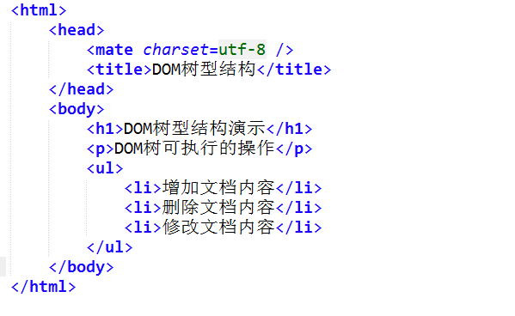
DOM树

Slide 8
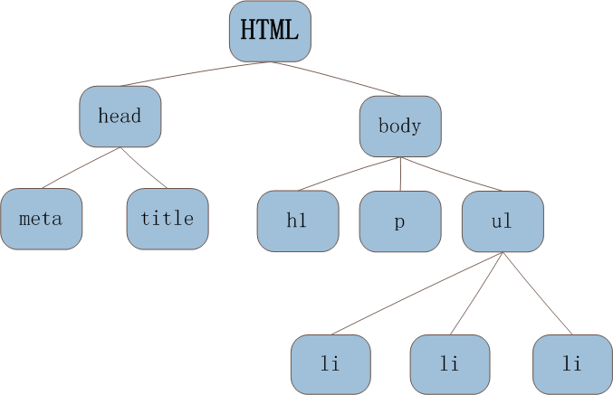
DOM树

Slide 9
DOM节点需要讨论的问题
DOM节点是一个对象（属性和方法）
DOM节点有三类：元素节点、属性节点、文本节点
DOM节点之间有特定关系（父子兄弟关系）
DOM节点核心问题：
如何获取一个节点（节点对象）
如何访问节点对象之间的依赖关系
如何动态添加、删除、更新一个节点

Slide 10
节点的层次关系
在节点树中，顶端节点被称为根（root）
父节点
每个节点都有父节点、除非该元素是文档的根节点。
子节点
每个元素节点可以有0个、1个或多个子节点。
同胞节点
指拥有相同父节点的节点。

Slide 11
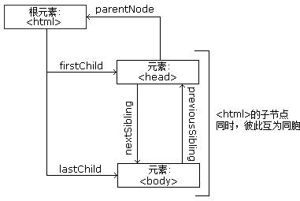
节点父、子关系

Slide 12
DOM节点
DOM节点是一个对象，拥有属性和方法
属性是节点（HTML 元素）的值，能够获取或设置。
方法是可以在节点（HTML 元素）上执行的动作。

Slide 13
内容提纲
DOM简介
DOM树和DOM节点
访问DOM节点

Slide 14
访问DOM节点
通过id属性获得节点
直接获取节点
通过标签名获得所有同名标签
通过类名获得所有类名相同的标签
DOM节点
通过节点关系获取
通过父节点获得子节点
通过子节点获得父节点
获得前后兄弟节点
Notes:
通常，通过 JavaScript，您需要操作 HTML 元素。 为了做到这件事情，您必须首先找到该元素。有三种方法来做这件事：
通过 id 找到 HTML 元素 \ 通过标签名找到 HTML 元素 \ 通过类名找到 HTML 元素

Slide 15
1.直接获取节点
① 通过id属性获得节点
document.getElementById( )
② 通过标签名获得所有同名标签
document.getElementsByTagName( )
③ 通过类名获得所有类名相同的标签
document.getElementsByClassName( )

Slide 16
① getElementById( )方法
通过id属性获得节点
语法：
node.getElementById("id");
例子：
document.getElementById("intro");
demo1-7-1.html

Slide 17
② getElementsByTagName( )方法
通过标签名查找 HTML 元素。
返回带有指定标签名的所有元素（数组或列表）
语法：
node.getElementsByTagName(“tagname”);
例子：
document.getElementsByTagName("p");

Slide 18
② getElementsByTagName( )方法
x=document.getElementsByTagName(" p");
for (i=0;i<x.length;i++) {
document.write(x[i].innerHTML);
document.write("<br/>");
}
例1：
例2：
demo1-7-2.html

Slide 19
③ getElementsByClassName() 方法
通过类名获得所有类名相同的标签
语法：
node.getElementsByClassName(“class”);
例子：
document.getElementsByClassName("intro");

Slide 20
2.通过节点关系访问节点
通过父节点获得子节点：
node.children[ ] node.childNodes[ ]
node.firstChild node.lastChild
通过子节点获得父节点：
node.parentNode
获得前后兄弟节点：
node.previous(next)Sibling

Slide 21
①通过父节点获得子节点
① children属性——返回节点的所有元素子节点集合。之后可以通过循环或者索引找到需要的元素节点。
例：document.getElementById("myList").children;
document.getElementById("myList").children[0];
② childNodes 属性——返回节点的子节点集合。之后可以通过循环或者索引找到需要的节点。
例：document.getElementById("myList").childNodes;
document.getElementById("myList").childNodes[0];

Slide 22
①通过父节点获得子节点
③ firstChild 属性——返回指定节点的首个子节点。可递归使用，即支持 parentObj.firstChild.firstChild... 的形式，如此可获得更深层次的节点。
例：document.getElementById("myList").firstChild;
④ lastChild 属性——返回指定节点的最后一个子节点。可递归使用
例：document.getElementById("myList").lastChild;
demo1-7-3.html
Notes:
不只是childnodes所有节点类型都截取，firstchild和lastchild都是这样，是有children是可以只访问元素节点的。所以在1-7-3这个例子中，我们上面的html结构还是不能写空格或者换行，因为那样后面两个就打印不出来，打印的是undefined。

Slide 23
实例代码
重新做Demo1-7-2.html
使用更合理的方式实现图片更换
Notes:
这一页可以留作一个作业，这样的话就有作业了，而且还可以节约一下时间。

Slide 24
②通过子节点获得父节点
node.parentNode——返回指定节点的父节点
html代码:
<h1>新闻动态<span id="time">2016-10-7</span></h1>
js代码：
var noder=document.getElementById('time').parentNode;
alert(noder.innerHTML);
输出结果：
新闻动态<span id="time">2016-10-7</span>

Slide 25
③获得前后兄弟节点
previousSibling属性
——返回同一层级中指定节点的前一个节点。
例：document.getElementById("item2").previousSibling;
nextSibling属性
——返回同一层级中指定节点之后紧跟的一个节点
例： document.getElementById("item1").nextSibling;
demo1-7-4.html
Notes:
被返回的节点以 Node 对象的形式返回。如果没有 previousSibling节点或nextSibling节点，则返回值是 null。

Slide 26
访问DOM节点属性
获得某一元素节点的属性节点
标准方式获得属性：node.getAttribute( name )
简单方式获得属性：node.attrName
修改某一元素节点的属性节点
直接赋值给属性

Slide 27
获得某一元素节点的属性节点
❶ 标准方式获得节点属性：getAttribute( ) 方法
- 返回指定属性名的属性值。
例：<a id=“aa” href=“#" target="_blank"></a>
var result=document.getElementById("aa").getAttribute("target");
alert(result) ; //结果：_blank
❷ 简单方式获得节点属性：node.attrName
例：<img id="image" src="smiley.gif"> document.getElementById("image").src="landscape.jpg";

Slide 28
修改某一元素节点的属性节点
修改某一元素节点的属性节点
直接赋值给属性
例：
<img id="image" src="smiley.gif"> document.getElementById("image").src="landscape.jpg";

Slide 29
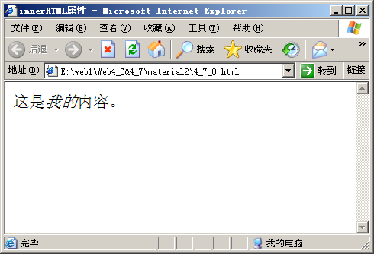
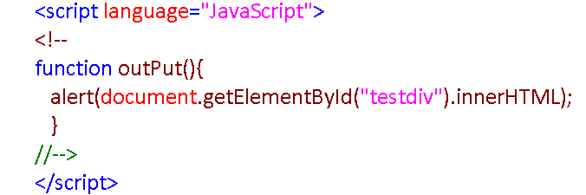
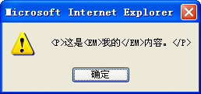
innerHTML 属性
改变 HTML 内容—innerHTML 属性
innerHTML是DOM中元素节点的属性，相当于一个容器，可用于获取或改变任意 HTML 元素，包括 <html> 和 <body>
Notes:
可补充一个innerText

Slide 30
innerHTML属性
innerHTML属性，可读可写
读取节点内容：node.innerHTML
修改节点内容：node.innerHTML = “”;
为该节点添加一个<p>元素：node.innerHTML +=“<p>…</p>”;
操作简单，几乎所有浏览器均支持

Slide 31
innerHTML属性
例子1： var txt=document.getElementById("intro").innerHTML;
document.write(txt);
例子2： document.getElementById(“intro”).innerHTML=“hello”;
demo1-7-5.html

Slide 32
DOM操作小结
获取带有指定 id 的节点（元素）- getElementById(id)
通过标签名获得所有同名标签-getElementsByTagName( )
通过类名获得节点-document.getElementClassName( )
通过父节点获得子节点：
- node.children[ ]
- node.childNodes[ ]
- node.firstChild
- node.lastChild

Slide 33
DOM操作小结
通过子节点获得父节点：
- node.parentNode
获得前后兄弟节点：
- node.previous(next)Sibling
获得某一元素节点的属性节点
标准方式获得属性：node.getAttribute( name )
简单方式获得属性：node.attrName
修改某一元素节点的属性节点
改变 HTML 内容—innerHTML 属性
直接赋值给属性

Slide 34
DOM操作小结
DOM操作注意事项：
获取DOM节点的操作要在标记被浏览器加载之后进行
通用性强，几乎所有浏览器均支持
不仅可以操作HTML文档，也可以操作XML文档
操作稍嫌复杂，书写的代码量过大

Slide 35

Thank You！

